Slide 1




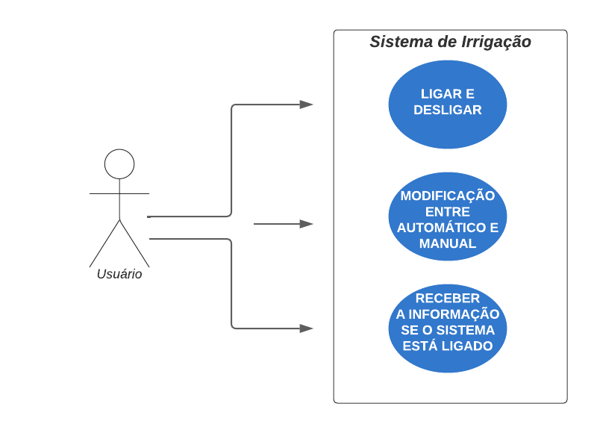
Irrigação automatizada no Campus
Elysson Hiago Nascimento Mendes (hiago.Nascimento@escolar.ifrn.edu.br),
Luiz Lucas Costa Dantas (luiz.lucas@escolar.ifrn.edu.br)
Orientador(a): Lennedy Campos Soares (lennedy.soares@ifrn.edu.br)
INTRODUÇÃO
3. RESULTADOS E DISCUSSÕES
O IFRN-Campus Ceará-Mirim é um dos 22 campi do IFRN. Este campus possui uma extensa área de 100.000m2, sendo 11.690,20m2 destinados a áreas construídas, de acordo com o site: Portal IFRN. Grande parte dessa área é contemplada com árvores, plantas e grama, onde é encontrado diversos desafios para a realização da irrigação de todo o ambiente, como os profissionais, que cuidam dessa área, acabam tendo o tempo utilizado de forma pouco eficiente, existe ainda um grande gasto de água, se por um acaso se esquecer de não desligar a irrigação.
Nosso projeto tem como objetivo automatizar a irrigação que atualmente é feita de forma manual, fazendo a irrigação da área gramada, das árvores e mudas de plantas do campus. Esse projeto, além de propor um trabalho mais eficiente e menos desgastante para os servidores, ajuda na conservação dessa área verde urbana, que traz ainda mais importância ao projeto, por ele contribuir de modo significativo para o equilíbrio ambiental na cidade de Ceará-Mirim. Consequências da falta de áreas verdes na cidade, pode acarretar: ilhas de calor, impermeabilização do solo, piora da qualidade do ar entre outros que acarretam a piora na qualidade de vida nas cidades.
Para o melhor entendimento do projeto, foi necessário realizar alguns testes com: o arduino, Hardware e o RTC. Inicialmente realizamos o estudo do schematic para localizarmos quais portas do Arduino serão utilizadas para ligar os leds, quais pinos são o GND e VCC, e quais os pinos dos relés. Com base no estudo do Schematic, realizamos o primeiro teste, que foi ligar os leds da Placa de comunicação.
Após ligarmos os leds da Placa de comunicação, começamos a estudar sobre o RTC (Real Time Clock), que é responsável por manter os computadores com a data e hora atualizadas mesmo estando desligados. A importância do RTC para o nosso projeto, é que precisaremos programar qual horário o nosso sistema de irrigação será ligado, acionando as válvulas e a bomba, e em qual horário ele desligará os mesmos. Depois fizemos a aplicação do que estudamos, fazendo o teste do RTC no Arduino, que no monitor serial, apresentou o horário de acordo com o sensor (RTC), usamos um modelo dos exemplos da IDE do Arduino, para entender como funciona e poder replicar.
4. CONSIDERAÇÕES FINAIS
No atual estágio do nosso projeto, existem algumas pendências para a finalização dele, precisamos desenhar e encomendar o hardware que usaremos para o projeto, porém, esse ano não será possível a finalização do nosso projeto, o que demandará mais tempo para finalizarmos 100% do projeto com êxito.
Após a nossa apresentação, iremos encaminhar para a finalização do nosso projeto, para isso será necessário utilizar um “armário” adequado para colocar o hardware, Arduino e as fiações, para uma melhor organização e segurança do mesmo. Futuramente planejamos fazer a criação de um software online, que será utilizado para a supervisão de como o sistema está sendo executado, e para dar acesso a configuração do sistema.
2. METODOLOGIA
Nós propomos fazer um sistema de irrigação automatizado,que será ligado e desligado de acordo com a hora programada. Para tanto precisamos falar sobre o sensor, que terá a função de fornecer o horário, a placa atuadora que sua função será ligar os dispositivos de irrigação e a placa microcontrolada que controlará os atuadores e fará a leitura dos sensores, para realizar a atividade de irrigação no campus. A estrutura básica, composta de 3 elementos, como pode ser visto na FIGURA 1, é formada pelo sensores (sensor RTC), pela placa de acionamento, que se conectam a placa microcontrolada (arduino). Então, ao fazer essa ligação, foi preciso que o arduino ficasse responsável pela detecção de todas as informações, tanto dos sensores como do hardware de acionamento
5. REFERÊNCIAS BIBLIOGRÁFICAS
PORTAL IFRN. Campus. Disponível em:
https://portal.ifrn.edu.br/campus/ . Acesso em: 25 Out 2023.
BH RECICLA. Impermeabilização do solo: entenda esse problema.
Disponível em:
https://bhrecicla.com.br/blog/impermeabilizacao-do-solo-entenda-esse-problema/ .Acesso em: 16 Set 2023.
BRASIL ESCOLA. Ilha de calor. Disponível em: https://brasilescola.uol.com.br/geografia/ilha-de-calor.htm . Acesso em: 16 Set 2023.
CROMATEK. Relês: o que são e pra que servem?. Disponível em : https://cromatek.com.br/reles-o-que-sao-e-para-que-servem/ . Acesso em: 16 Set 2023.
FIGURA 1. DIAGRAMA DO SISTEMA DE IRRIGAÇÃO

